Slide 1
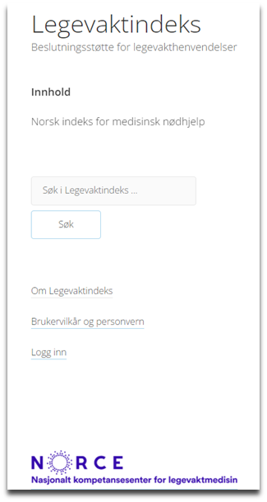
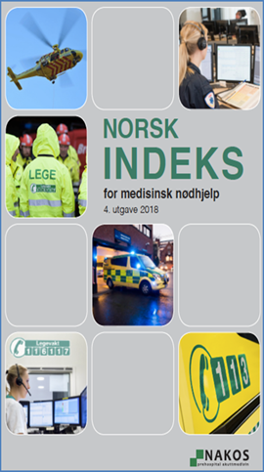
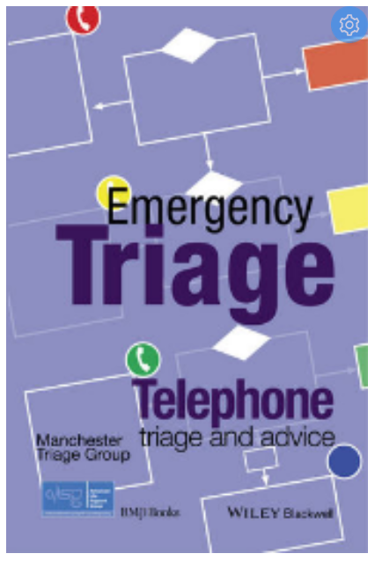
Hastegradsfastsetting og bruk av beslutningsstøtteverktøy
Del-2
Beslutningsstøtteverktøy
Grunnkurs for operatører i
medisinsk nødmeldetjeneste
Dato:
Notes:
Presentasjonen starter her – fyll inn aktuell dato.

Slide 2
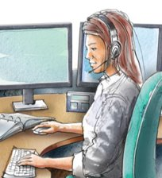
Undervisningsmål
Kursdeltaker skal etter del-2 kunne:
forklare prinsippene for bruk av beslutningsstøtteverktøy i kombinasjon med operatørens fagkyndighet
forklare oppbygning og hovedbruk, samt de ulike hastegradsnivåene i beslutningsstøtteverktøyene NIMN, LVI og TTA
forklare prinsippene for bruk av «startkort» ved mottak av samtale ved bruk av LVI og NIMN
Illustrasjon: KoKom
Notes:
Nå har vi sett på triagering, de ulike hastegradene, og så vidt vært innom fastsetting av respons.
Forskjellen på triage og beslutningstøtte: Kan virke som det samme, men triage er selve sorteringen i hastegrader, mens beslutningsstøtteverktøy er som tidligere nevnt «hele pakken» med responsmønster, tiltak, rådgivning m.m.
----------------------------------------------------------------------------

Slide 3
Innhold
Beslutning og tilgang på informasjon
Standardisering
Oppbygning og bruk av verktøyene
Noen utfordringer
re-kontakt
tause anrop
dødsfall
Gylne regler
Illustrasjon Julia Alma
Notes:
----------------------------------------------------------------------------

Slide 4
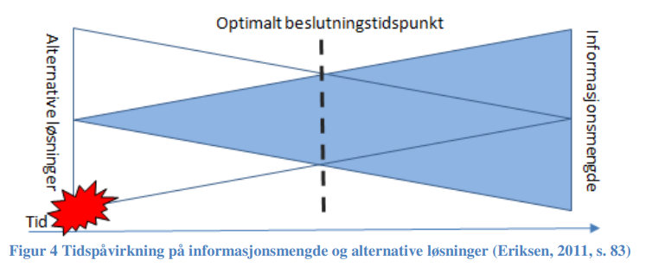
Beslutning og tilgang på informasjon
Notes:
Hvor mye informasjon må vi ha for å treffe en beslutning?
Etter som tiden går får vi tilgang til mer informasjon, men handlingsalternativene blir mindre etter som tiden går.
I tidskritiske situasjoner blir vi ofte tvunget til å ta en beslutning uten å ha tilstrekkelig informasjon. Her kan beslutningsstøtteverktøy hjelpe oss.
----------------------------------------------------------------------------

Slide 5
Beslutning og tilgang på informasjon
“Ingen beslutninger blir bedre enn informasjonen den bygger på”
Notes:
----------------------------------------------------------------------------

Slide 6
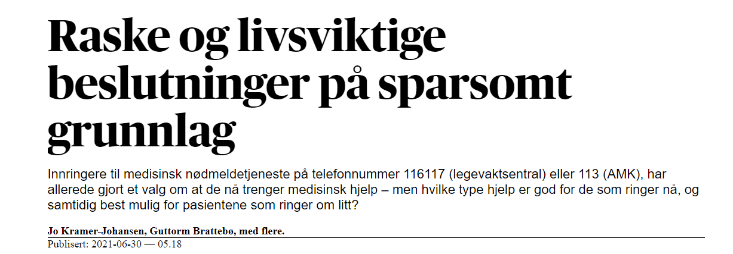
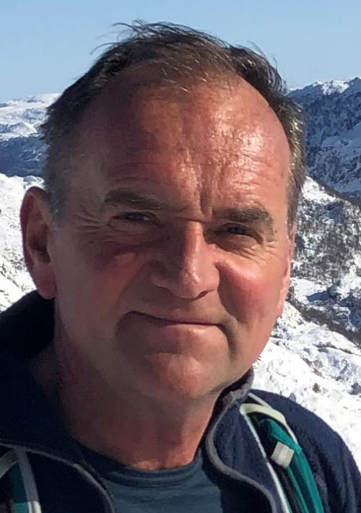
…Likevel er det økende antall henvendelser til både legevaktsentraler og 113, og økende antall gjennomførte ambulanseoppdrag.
At vi blir flere og eldre kan ikke forklare hele økningen. Krav og forventninger, kombinert med frykt for klager eller å gjøre feil, bidrar sannsynligvis også til økningen..
De som svarer på disse akutte henvendelsene, må i løpet av de første minuttene avgjøre behovet for hjelp og hvor raskt hjelpen trengs. Dette er komplekse vurderinger…
….Hvilke verktøy har de til å hjelpe seg med beslutninger når det haster?
Notes:
Kursdeltakerne leser i tekstboksene selv .
Henvendelser øker, krav og forventninger øker, og vi kan bli redde for å gjøre feil.
Det er komplekse vurderinger, men det er også dette som gjør jobben veldig spennende.
Ved AMK og LVS tas det raske beslutninger på begrenset grunnlag.
Beslutningsstøtteverktøyene vi har til å hjelpe oss med .
----------------------------------------------------------------------------

Slide 7
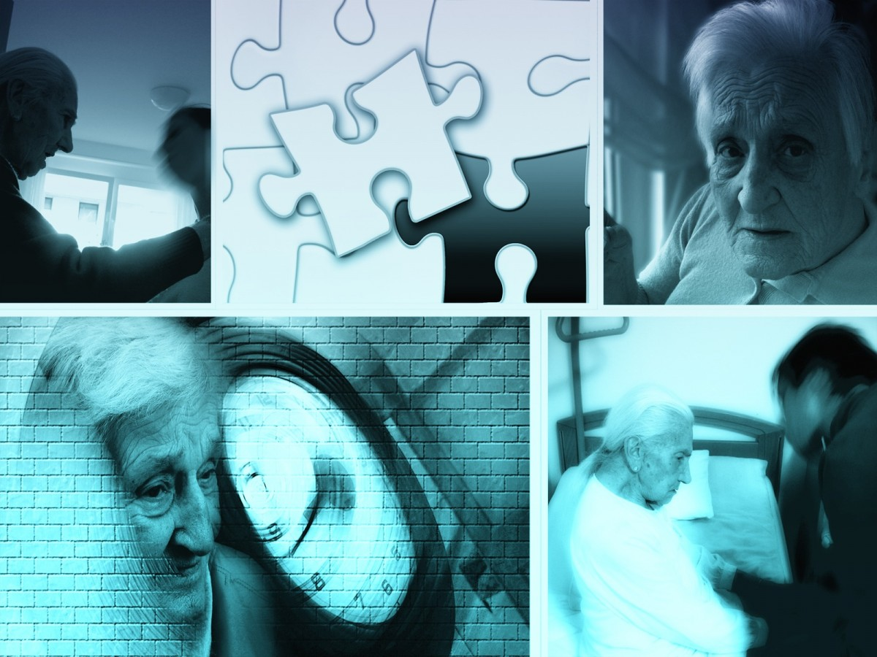
Beslutning og tilgang på informasjon
Utfordringer relatert til beslutninger i medisinsk nødmeldetjeneste:
Ofte andre problemstillinger i tillegg til medisinskfaglige
Etisk utfordrende, potensiell fare, bekymring?
Utfordrende pasienter/pårørende med høye krav…
7
Bilde: PixHere.com
Notes:
----------------------------------------------------------------------------

Slide 8
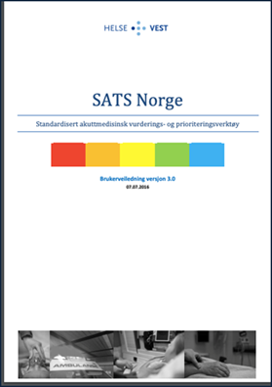
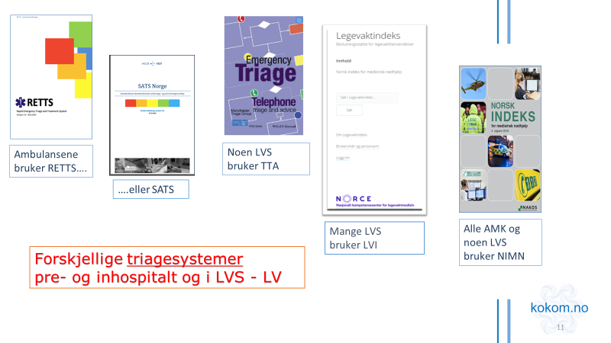
Ambulansene bruker RETTS….
Noen LVS bruker TTA
Mange LVS bruker LVI
Alle AMK og noen LVS
bruker NIMN
Forskjellige triagesystemer pre- og inhospitalt og i LVS - LV
Notes:
Som vi pekte på i forrige time er det ulike beslutningsstøttesystemer i Norge. Noen er egnet for telefon/video, mens andre er basert på at du har pasienten fysisk foran deg, f.eks. på et hendelsessted eller i legevakt eller akuttmottak. Det er de tre til høyre vi skal ha fokus på, siden de brukes i AMK og LVS i Norge, TTA / LVI / NIMN.
----------------------------------------------------------------------------
Har det vært bevisste valg på et system i hele kjeden, eller har de valgt helt uavhengig av hverandre?

Slide 9
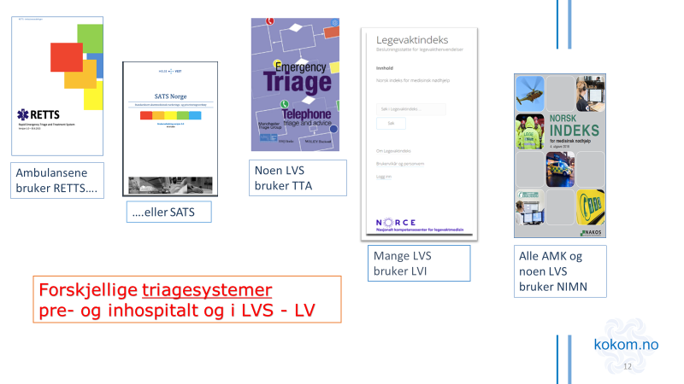
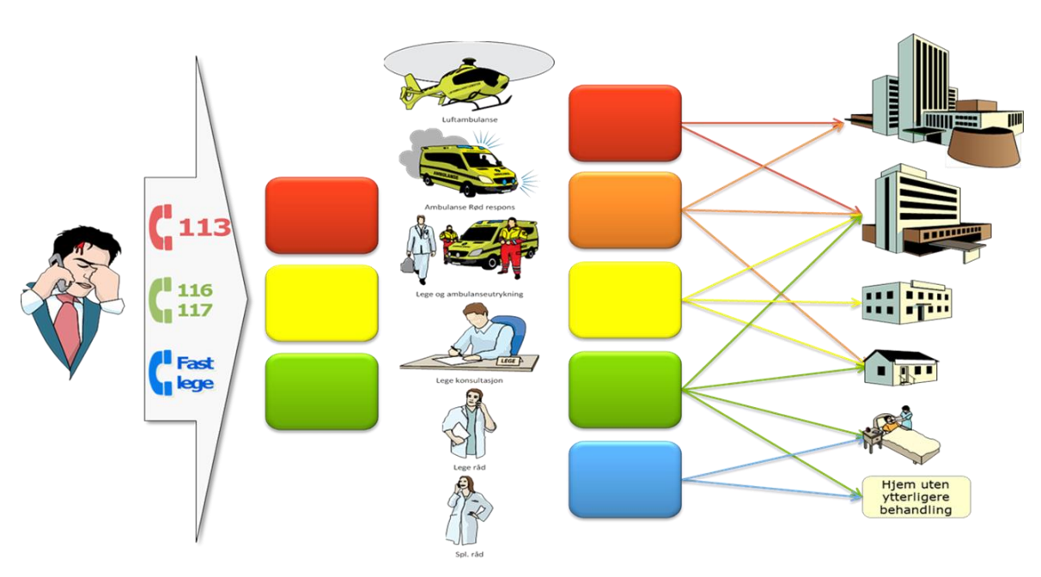
Hastegrader / fargekoder
Telefon- triage
Fysisk på hendelsessted
Oppmøte- triage
Notes:
Vi kjenner denne illustrasjonen fra tidligere.
Nå skal vi sette de i sammenheng med de ulike beslutningsstøttesystemene.
Vi skal bare pynte litt på illustrasjonen …
----------------------------------------------------------------------------

Slide 10
Hastegrader / fargekoder
Notes:
Dette bilde skifter automatisk for å få flyt i grafikken
----------------------------------------------------------------------------

Slide 11
Hastegrader / fargekoder
Telefon- triage
Notes:
NIMN (Norsk indeks for medisinsk nødhjelp) brukes i alle AMK sentralene og noen LVS, for å vurdere hvor raskt en pasient må tilsees av helsepersonell; amb./lege når en kun har vurdering over tlf. LVI (Legevaktindeks - tidligere telefonråd/medarbeiderråd) kan brukes på både tlf., og på oppmøte pasienter ifølge NKLM.
LVI har en tett integrasjon opp mot NIMN.
MTS (Manchester Triage System), er et triagesystem fra England beregnet for oppmøte, hvor også vitalia er inkludert.
Det er utviklet en egen versjon for telefonvurderinge, TTA (Telephone Triage and Advice) som er oversatt til Norsk.
Merk: TTA har en blå traigekode også på tlf.triage delen
Oppsummert: NIMN brukes av alle AMK-sentraler, mens
LVS’ene bruker i hovedsak NIMN/LVI og TTA
----------------------------------------------------------------------------
NIMN (Norsk Indeks for Medisinsk nødhjelp)
LVI (Legevakt Indeks)
TTA (Telephone Triage and Advice - Manchester Triage Group)

Slide 12
Hastegrader / fargekoder
Telefon- triage
Fysisk på hendelsessted
Notes:
----------------------------------------------------------------------------

Slide 13
Hastegrader / fargekoder
Oppmøtetriage
Telefon- triage
Fysisk på hendelsessted
Notes:
RETTS og SATS brukes av ambulansetjenestene,
I oppmøtetriage brukes også RETTS og SATS i tillegg til «Manchester» (Manchester Triage Group) som brukes av mange legevakter
Forvirret? Slik er virkeligheten.
Derfor er det viktig å være obs på hva som brukes i ditt AMK-område!
Når vi samhandler er det ikke alltid vi snakker samme språk – har likt innhold i fargepaletten.
----------------------------------------------------------------------------

Slide 14
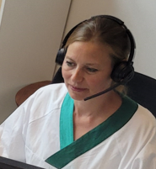
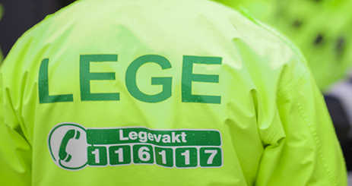
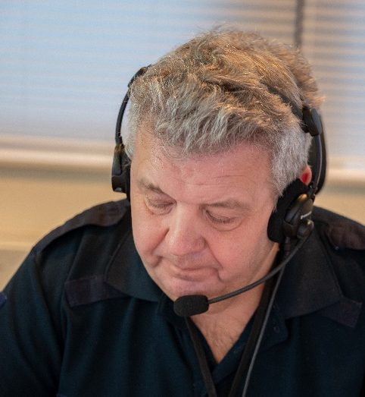
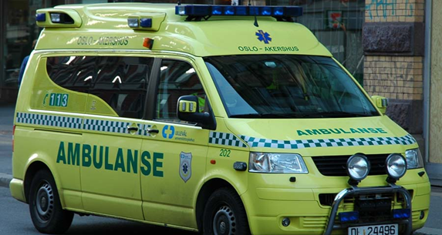
Snakker vi samme språk?
Bilde: Trond Strand og KoKom
Notes:
Snakker vi samme språk? ​ ​ Spm.: Tror dere vi snakker samme språk når vi bruker ulike beslutningsstøtteverktøy? ​
​Før dere har gjort dere noen erfaringer er det kanskje vanskelig å mene noe om dette.​ Ha likevel spørsmålet i bakhodet – snakker vi alltid samme språk?​ ​
Nei – vi snakker ikke helt samme språk: ​
​Forskjellige triage-systemer, fargekoder og akseptabel ventetid innen de ulike sentralene, kan skape misforståelser når en kommuniserer. ​ ​
----------------------------------------------------------------------------
Det er viktig å kjenne til at vi har ulike systemer; ​
​ - vær spesifikk når du snakker med andre ​ - hvilket triagesystem er brukt?​
- er det på tlf. eller på oppmøtt pasient?
enge som et åpent spørsmål, mens vi går videre.

Slide 15
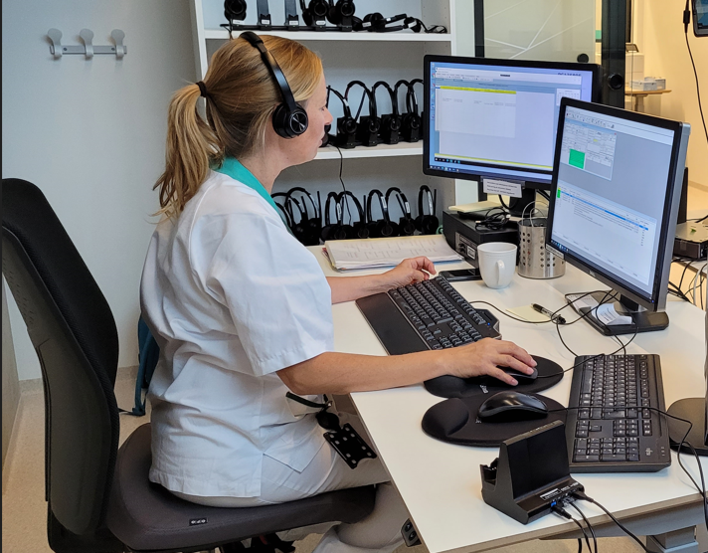
…og ja
Felles for beslutningsstøtteverktøyene:
kvalitetssikring av henvendelser
kriterie-/diskriminatorbasert respons på: - symptomer (subjektivt) - kliniske tegn og funn (objektive) - hendelser
sikrer systematikk
tiltak og råd
fagkyndighetsprinsippet
”ryggdekning” i klagesaker
Bilde: KoKom
Notes:
Kommentarer til punktene:
Kriterie- / diskriminatorbasert respons - alle tar utgangspunkt i objektive kliniske tegn, symptomer og hendelser.
Sikrer systematikk
Tiltak og råd er en del av alle verktøyene.
Fagkyndighet - beslutningstøttverktøy for kompetent helsepersonell, dvs. en bør ha litt erfaring som helsepersonell før man begynner å jobbe via telefon. Alle skal ha tilleggsopplæring i AMK- eller LVS- oppgaver. Utfordringen er optimal balanse mellom å bruke verktøyene og egen fagkompetanse. Verktøyene erstatter ikke operatørens egne vurderinger og selvstendige ansvar som helsepersonell, men skal brukes i kombinasjon.

Slide 16
Standardisering:
lik behandling / service
de samme medisinske rådene
større forutsigbarhet i samhandling
relevant informasjon blir systematisk dokumentert for alle henvendelser
sammenligning / rapporter
Bilde: Adobe stock
Notes:
Spør kursdeltakerne: Hvordan vil du reagere om du kom til dette lyskrysset?
Vi er avhengige av å snakke samme språk for å forstå hverandre og unngå uønskede hendelser.
Standardisering gir lik respons uavhengig av operatør – bra! Samhandlingen mellom de forskjellige aktørene i den akuttmedisinske kjeden og nødmeldetjenesten blir mer forutsigbar.
----------------------------------------------------------------------------

Slide 17
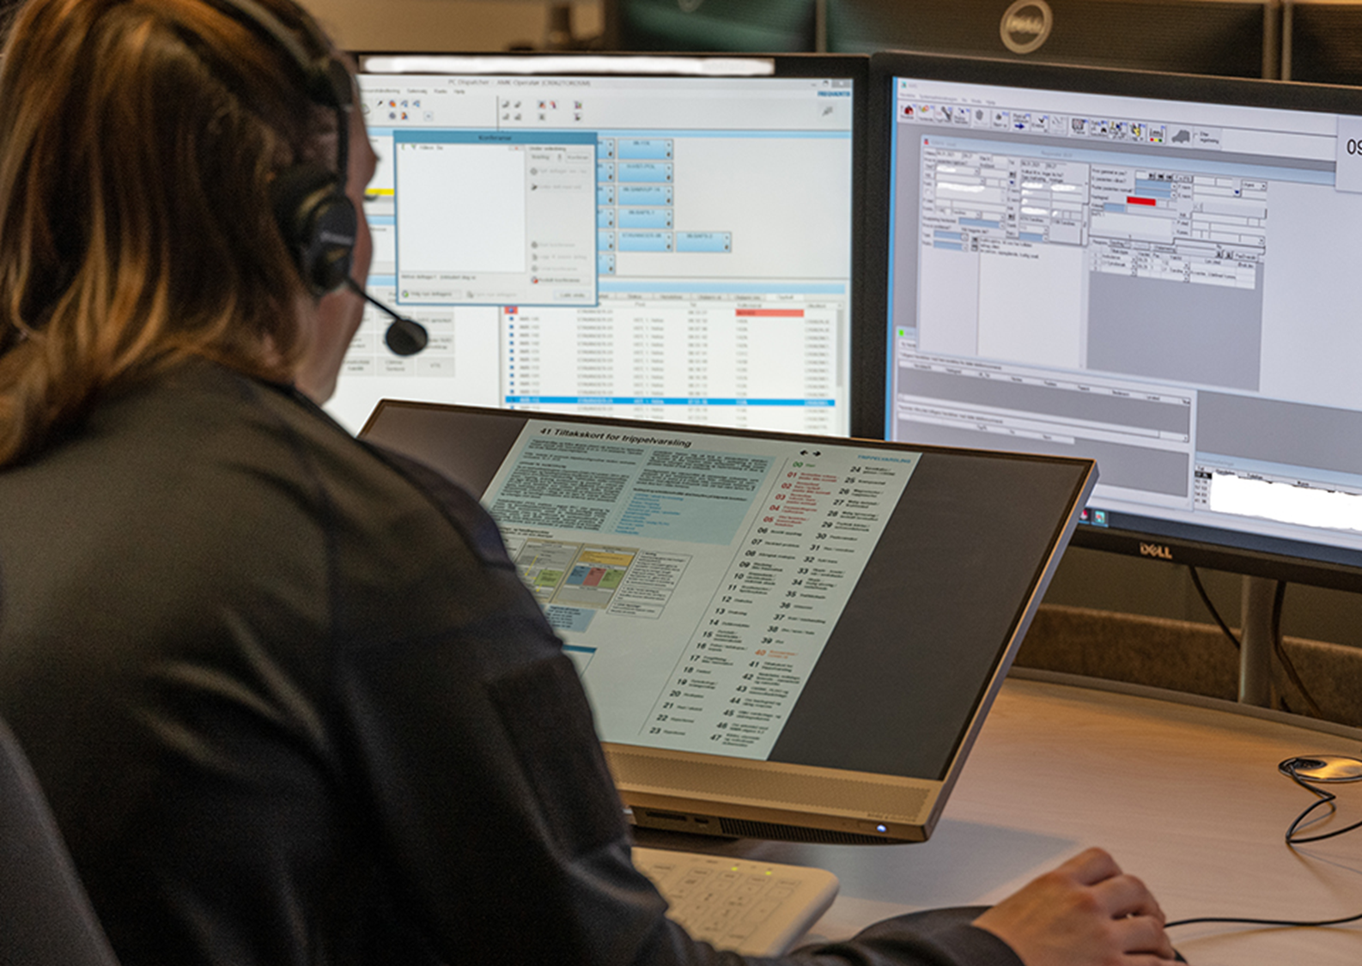
En trygghet for operatøren og
en trygghet for innringer!
Notes:
Uansett valg av beslutningsstøttesystemtrygghet for båre innringer og operatør
Pasientsikkerheten øker!
Målet for alle er pasientens beste, uansett! Vi er ulike personligheter som møtes for første gang i en tlf.samtale, hvor også maktforholdet er skjevt.
Da er det godt å ha verktøy til hjelp i dette krevende arbeidet. Det skal kjennes trygt å gå på arbeid og vite at du finner støtte til å vurdere de henvendelsene som måtte komme.
----------------------------------------------------------------------------

Slide 18
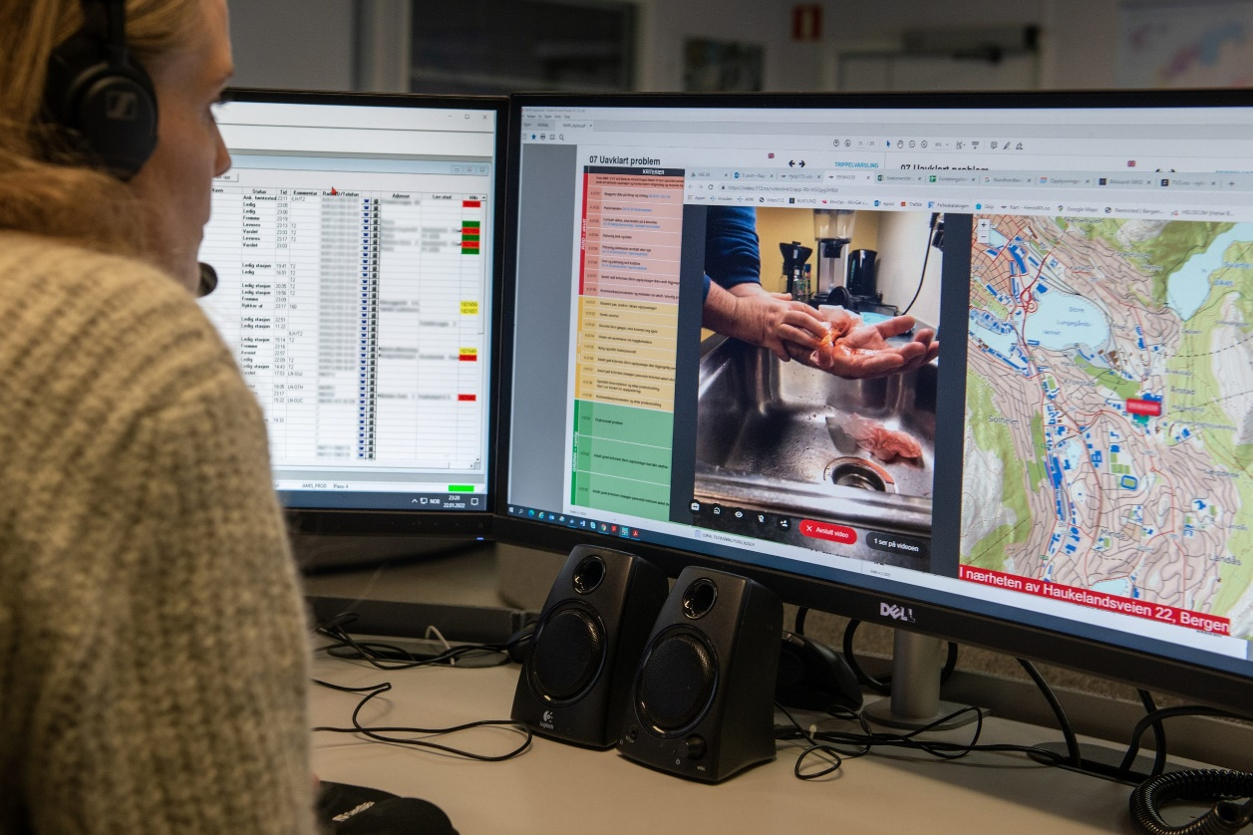
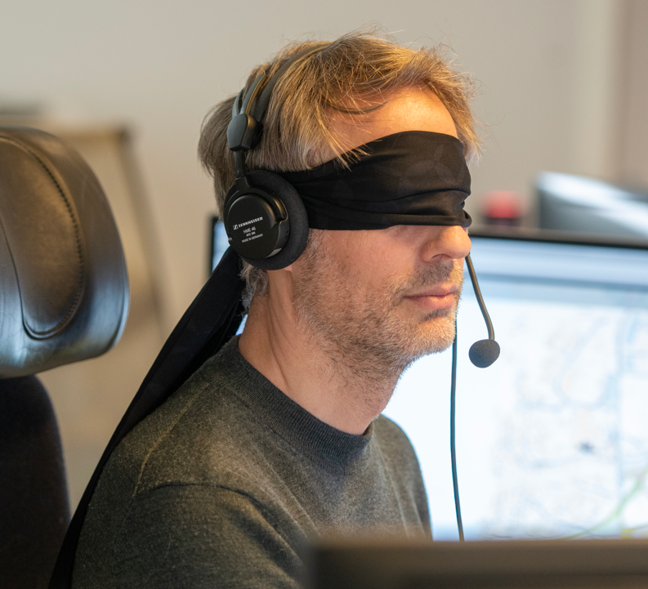
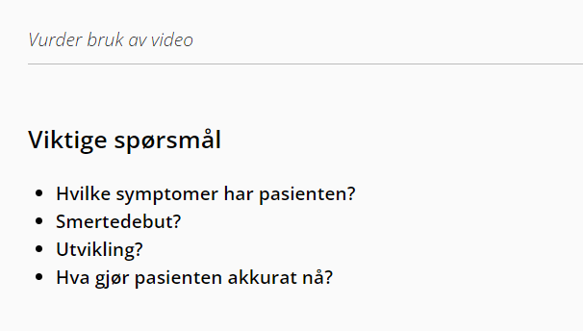
Video som beslutningsstøtteverktøy:
Når tenker du video skal kobles opp?
Notes:
Muligheten for videooverføring har endret operatørens hverdag.
Spør kursdeltakerne: Når tror du video skal kobles opp? (spm. på lysbildet)
Svaret: Beslutningsstøtteverktøyene skal brukes først og fremst, video er et supplement for å gi et bedre beslutningstøttegrunnlag / bedre forståelse ved for eksempel: - vurdering av barn / utslett / sår
- uavklart problem
- fremmedspråklige - usikker på hastegrad
Video som beslutningstøtte omhandles også i timen om IKT, så vi går ikke videre inn på det her. ----------------------------------------------------------------------------

Slide 19
Hva brukes video til?
Notes:
Så, hva brukes egentlig video til? Video blir mest brukt til problemstillinger som omhandler hud, som utslett/hevelse/rødme og kutt/sår/blødning, KLIKK dette utgjør over halvparten av henvendelsene hvor video har blitt brukt.
Video blir også brukt svært mye til syke barn for å vurdere blant annet hud, allmenntilstand og respirasjon.
Kan v
i bruke video til mer? Bør vi bruke video til mer? Det er vanskelig å svare på, men – KLIKK (neste side)
----------------------------------------------------------------------------

Slide 20
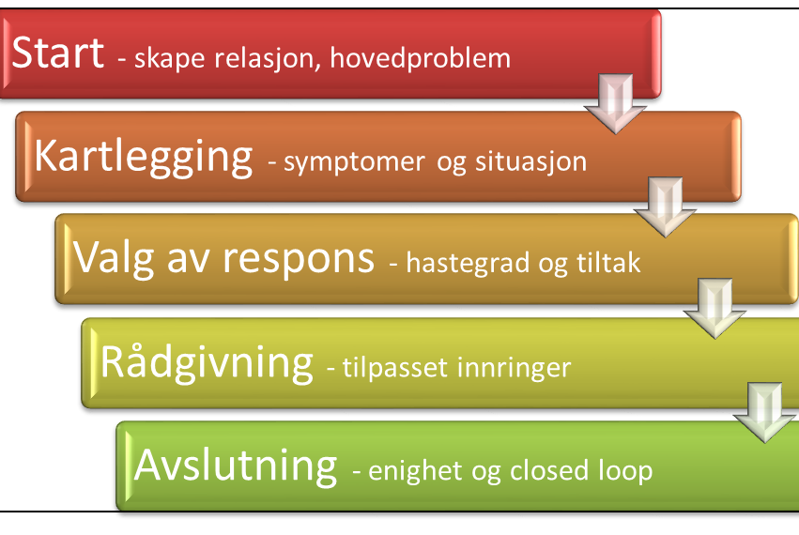
Samtalens oppbygning og
beslutningsstøtteverktøy
Notes:
Muligheten for videooverføring har endret operatørens hverdag.
Spør kursdeltakerne: Når tror du video skal kobles opp? (spm. på lysbildet)
Svaret: Beslutningsstøtteverktøyene skal brukes først og fremst, video er et supplement for å gi et bedre beslutningstøttegrunnlag / bedre forståelse ved for eksempel: - vurdering av barn / utslett / sår
- uavklart problem
- fremmedspråklige - usikker på hastegrad
Video som beslutningstøtte omhandles også i timen om IKT, så vi går ikke videre inn på det her.
----------------------------------------------------------------------------

Slide 21
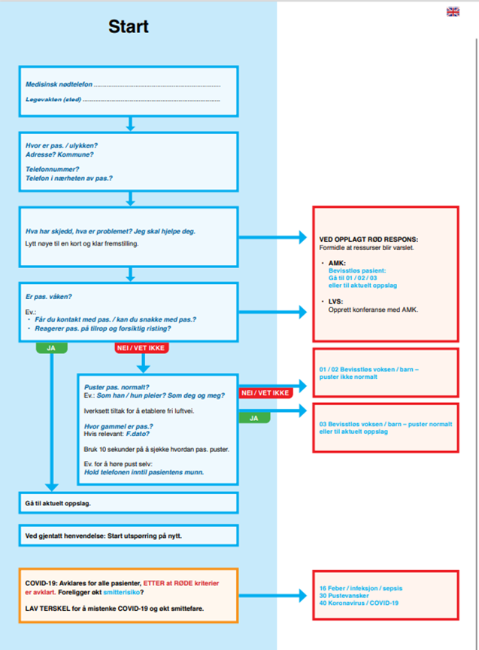
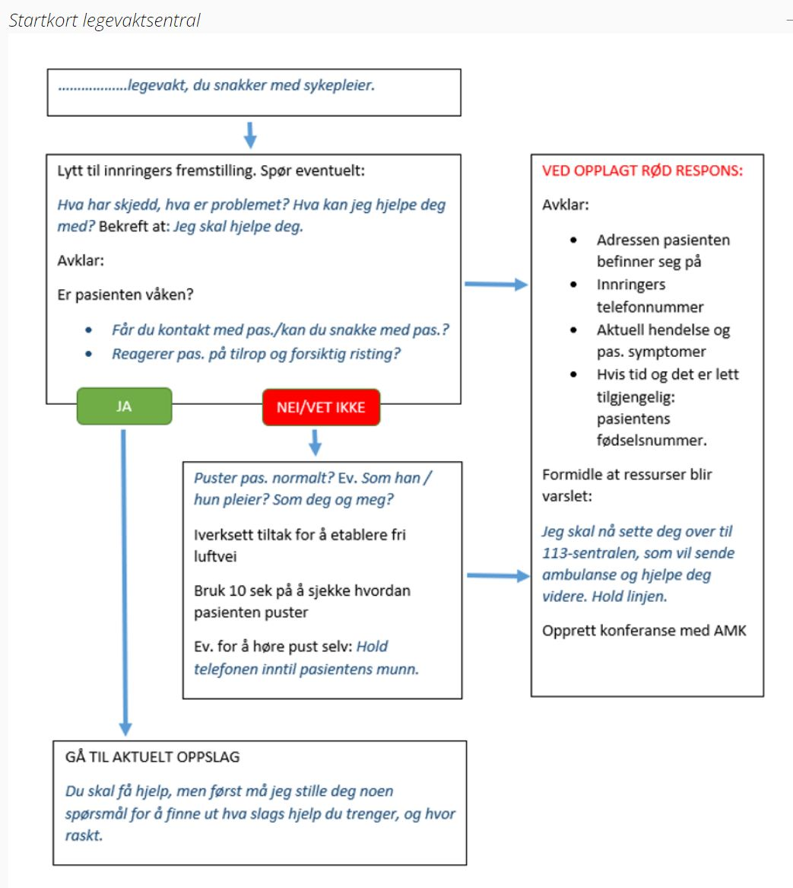
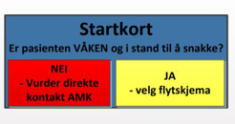
Startkort
Notes:
Startkortene er fra venstre:
NIMN (Norsk indeks for medisinsk nødhjelp) og skal benyttes ved alle henvendelser til AMK.
LVI (legevaktindeks),​
TTA (Manchester Telephone Triage & Advice).​ ​
Hensikienten med startkortet er å sikre innhenting av nøkkelinformasjon og føre operatøren raskt til riktig oppslag.
---------------------------------------------------------------------------- Operatøren får også sikret at henvendelsen er kommet fram til rett sentral tidlig i samtalen,
og kartlagt om det er et tidskritisk ABC problem. Dette tema tas også opp i emnet kommunikasjon, vi går derfor ikke i detaljer her.
Hovedpoenget er at du får hjelp til å stille de rette spørsmål i starten for å gjøre nødvendige avklaringer i riktig rekkefølge.
Eksempelet i midten er fra NIMN (Norsk indeks for medisinsk nødhjelp) og skal benyttes ved alle henvendelser til AMK.
Startkortet til venstre er fra LVI (legevaktindeks), og til høyre TTA (Manchester Telephone Triage & Advice).
LVI ser dere åpner litt mer for innringers fremstilling først, og er ikke så rask på innhenting av adressen pasienten er på, som i NIMN (AMK).
Det skal komme ulike henvendelser til 113 og 116117, men realiteten er ikke alltid slik. Operatøren på LVS må derfor også raskt forsikre seg om at pas. er våken og puster normalt.
TTA har en enklere versjon, men også med det samme formålet, å raskt avklare det helt tidskritiske.

Slide 22
Samtalens oppbygning og
beslutningsstøtteverktøy
Notes:
Et overgangsbilde som introduksjon til Kartlegging ----------------------------------------------------------------------------

Slide 23
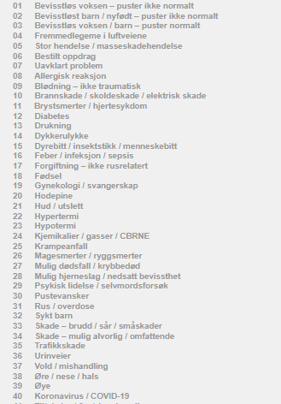
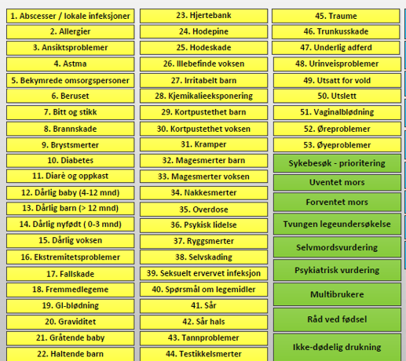
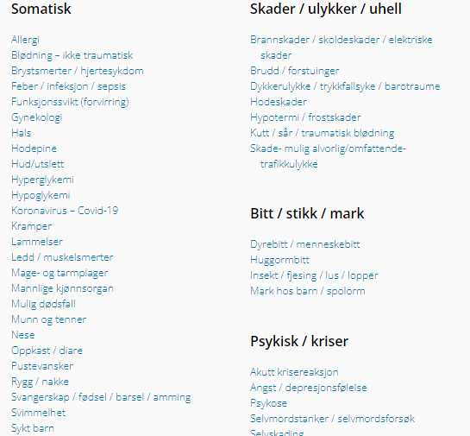
Oversikt over ulike oppslagskort / flytskjema
Notes:
Etter at startkortet er avklart; våken og puster normalt, adresse etc., går man videre til å velge et av oppslagskortene / flytskjema. Oversikt, ulike oppslagskort, fortsatt fra venstre: NIMN, LVI og TTA.
Ofte er primære symptomer som presenteres det som kan kalles nøkkelord. Disse kommer ofte tidlig i samtalen og leder deg til et gitt oppslag.
Hodeskade for eksempel – hvor finner du det? (- Be kursdeltakerne lete i flytskjemaene) (aktivisering). Kommentar: TTA og LVI har eget oppslag på hodeskade, men i NIMN er det tatt inn sammen med skader generelt.
Dette tar det litt tid å lære, hva finner du hvor, derfor er det egne opplæringsprogram for hvert system.
----------------------------------------------------------------------------

Slide 24
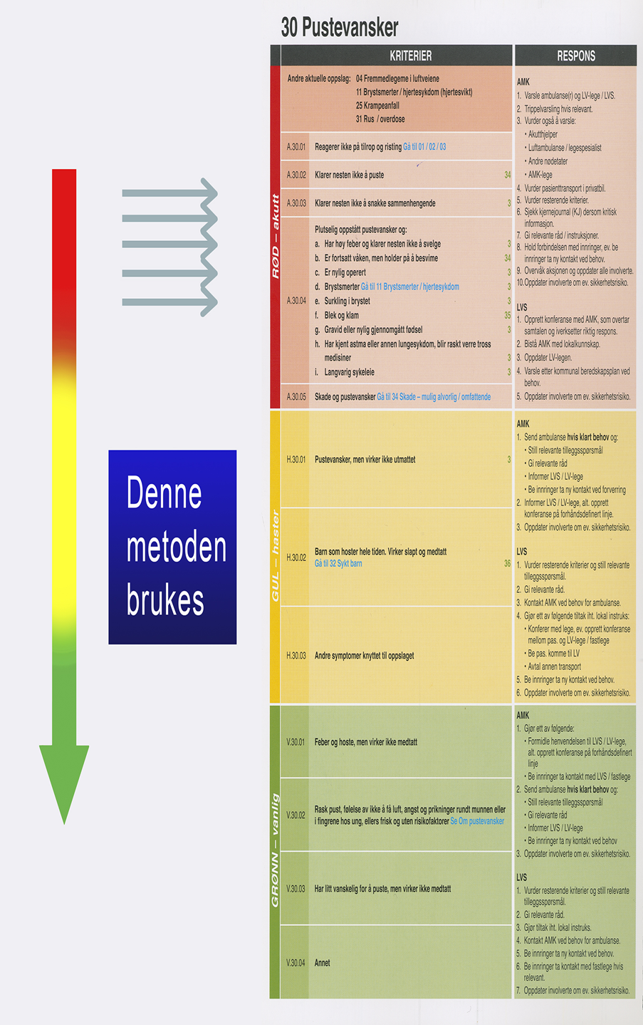
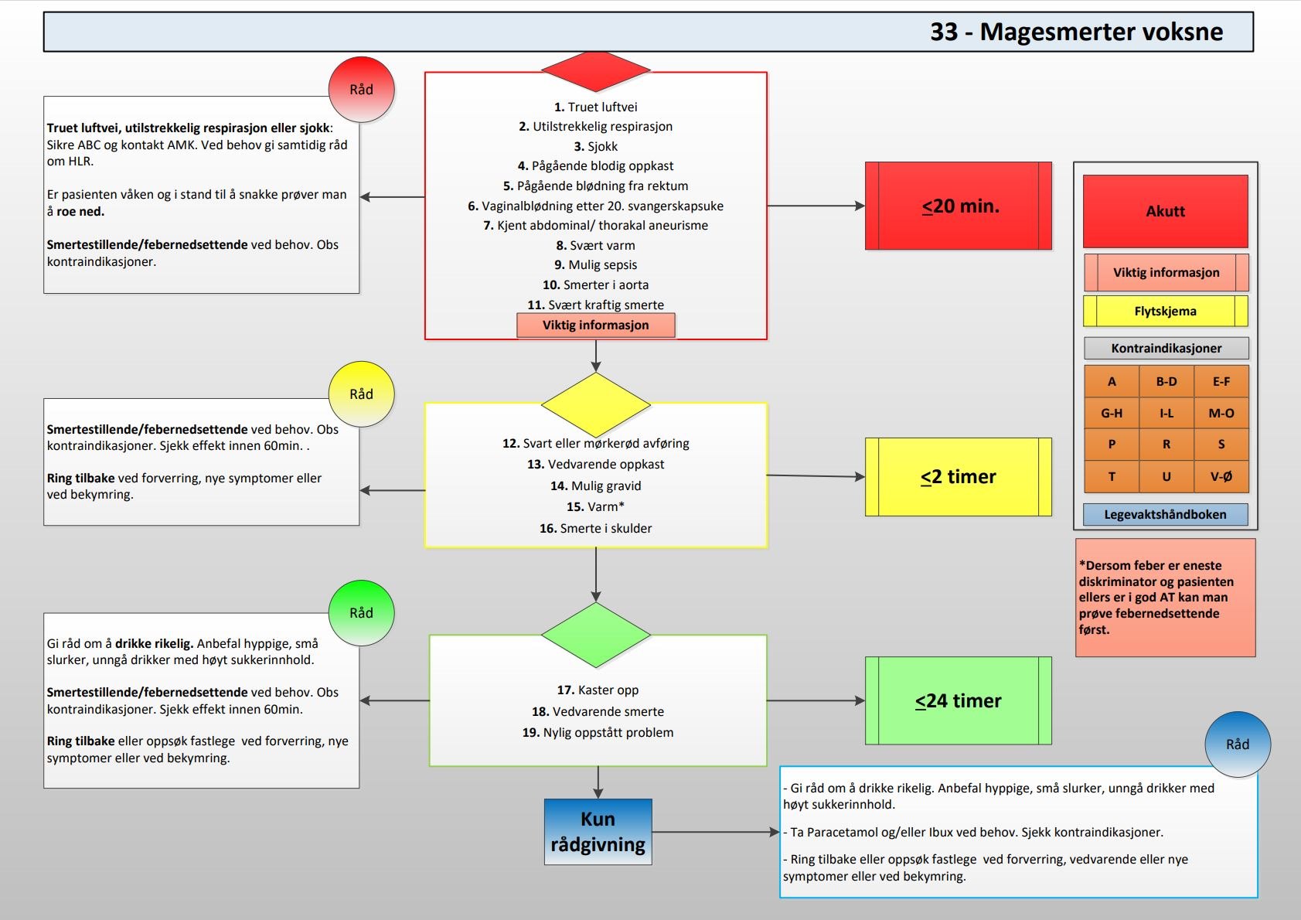
JA = treff;
gir hastegraden, responsen, og hvem som har ansvarsrollen
Notes:
NB: Animasjon i dette lysbildet.
Her ser vi eksempler fra NIMN til venstre og TTA til høyre
Operatøren begynner på toppen og spør / sjekker ut kriteriene / diskriminatorene nedover (trykk frem animasjon 1). Denne metodikken er lik for alle beslutningsstøttesystemer.
Kriteriene / diskriminatorene er i starten som en sjekkliste av vitale funksjoner, basert på en systematisk gjennomgang av:
A, B og C - som dere vet hva er? (luftveier, pust og sirkulasjon). Deretter følger en rekke påstander som er utformet slik at de lett kan gjøres om til spørsmål til innringer.
Ved første positive ja / stemmer, har du treff i kriterienummer / diskriminator (animasjon 2).
Hastegraden utløser da en anbefalt respons, med tilhørende anbefaling for hvilke ressurser som bør varsles.
----------------------------------------------------------------------------

Slide 25
JA = treff;
gir hastegraden, responsen, og hvem som har ansvarsrollen
Notes:
Her er teksten blås opp for å viser mer detaljer i NIMNS oppslaget om pustevansker
----------------------------------------------------------------------------

Slide 26
JA = treff;
gir hastegraden, responsen, og hvem som har ansvarsrollen
Notes:
Her er teksten blås opp for å viser mer detaljer i TTA oppslaget om magesmerter
----------------------------------------------------------------------------

Slide 27
Ved opplagt akutt behov for hjelp, iverksett raskest mulig rød respons.
Anbefalt respons og tiltak iverksettes samtidig som relevante instruksjoner og / eller råd gis.
Innringer skal raskest mulig få beskjed om: - at hjelpen er på vei - å holde linjen / være tilgjengelig på telefon.
Notes:
Uansett valg beslutningsstøtteverktøy: ulike faktorer påvirker valget av responsen. Merk: råd og veiledning skal gis mens ressurser varsles. Husk å tidlig si: «Jeg skal hjelpe deg..» «En kollega sender ut ambulanse samtidig som vi to snakker sammen»
----------------------------------------------------------------------------

Slide 28
Vær tydelig, og informer pasienten om:
medisinskfaglige og relevante råd
hvilke symptomer som skal observeres videre
ny kontakt ved forverring, eller av andre relevante årsaker
definer tydelig hva/hvilke symptomer forverring kan bestå av
spesielt ved henvendelser som avsluttes med rådgivning!
Notes:
Relevante råd som gis innringer må være:
- medisinskfaglig basert
- tydelige og forståelige - symptomer som skal observeres videre
- henvise til ny kontakt ved forverring
- uttalt hva forverringen kan bestå av
Eksempel i lysbildet er fra TTA.
----------------------------------------------------------------------------

Slide 29
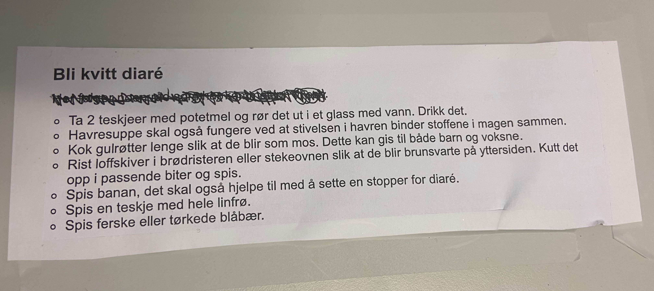
KUN medisinskfaglige råd!
Notes:
Bildet viser eksempel på råd som ikke er forankret i beslutningsstøtteverktøy (hentet fra en legevaktsentral). Ikke stol på eller bruk slike private initiativ/råd.
---------------------------------------------------------------------------- Eksemplet er reelt, og lappen er laget av en spl. som har vært ansatt lengst på en LV. I bestefall kan det kalles kjerringråd.
Hold deg til beslutningsstøtteverktøyene, og/eller anerkjente oppslagsverk som helsebiblioteket, legevakthåndboken, NEL etc. Bruk din faglige kompetanse også når det gjelder hvilke kollegaer du tar i mot velmenende råd og veiledning fra.

Slide 30
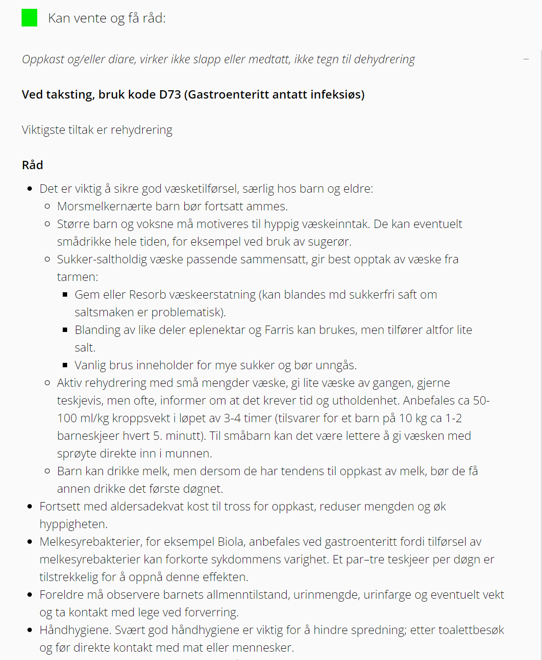
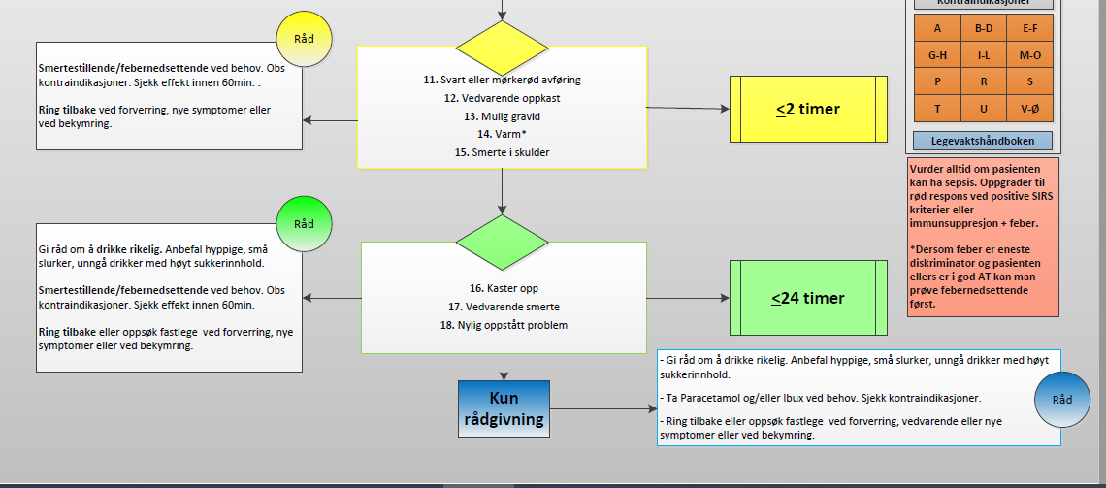
LVI:
TTA:
LVI
Notes:
Her ser dere hvordan råd er bygget opp i TTA og LVI, og hvordan medisinskfaglige råd skal se ut. ----------------------------------------------------------------------------

Slide 31
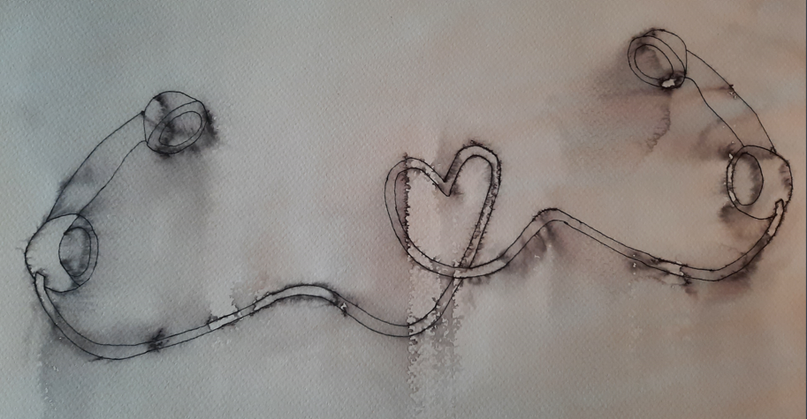
Hvordan kan operatøren sikre at det blir en faglig forsvarlig og omsorgsfull avslutning på samtalen?
Illustrasjon: KoKom
Notes:
Svar:
Kort oppsummering for å sikre felles situasjonsforståelse.
Be innringer gjengi rådene som er blitt gitt?
Opplys om re-kontakt ved hvilke symptomer, endringer eller bekymring.
Husk at du legger grunnlaget for en god avslutning allerede i det du tar telefonen og etablerer en relasjon/tillit.
----------------------------------------------------------------------------

Slide 32
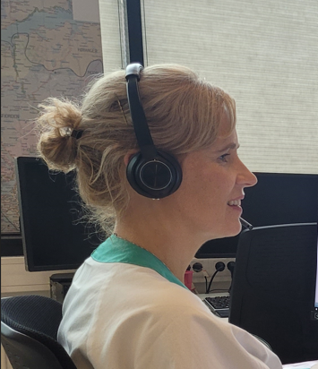
Spørsmål
Kan vi stille diagnoser
via telefon?
Bilde: KoKom
Notes:
Be deltakerne snakke med sidemann / grupper på 2 til 3 deltakere - gi dem 2 minutter til felles refleksjon.
Be om innspill i plenum etterpå (prøv å engasjere alle).
Svar:
NEI – vi skal aldri stille diagnoser – det er en legeoppgave.
Diagnose er ikke viktig i vårt arbeide, men vurderinger som: - haster det? - observeres hjemme? - ringe tilbake? - kan det vente til fastlegen?
Vi sammenfatter symptomer og relevant, objektiv informasjon, og fastsetter hastegrad og respons etter det.
----------------------------------------------------------------------------

Slide 33
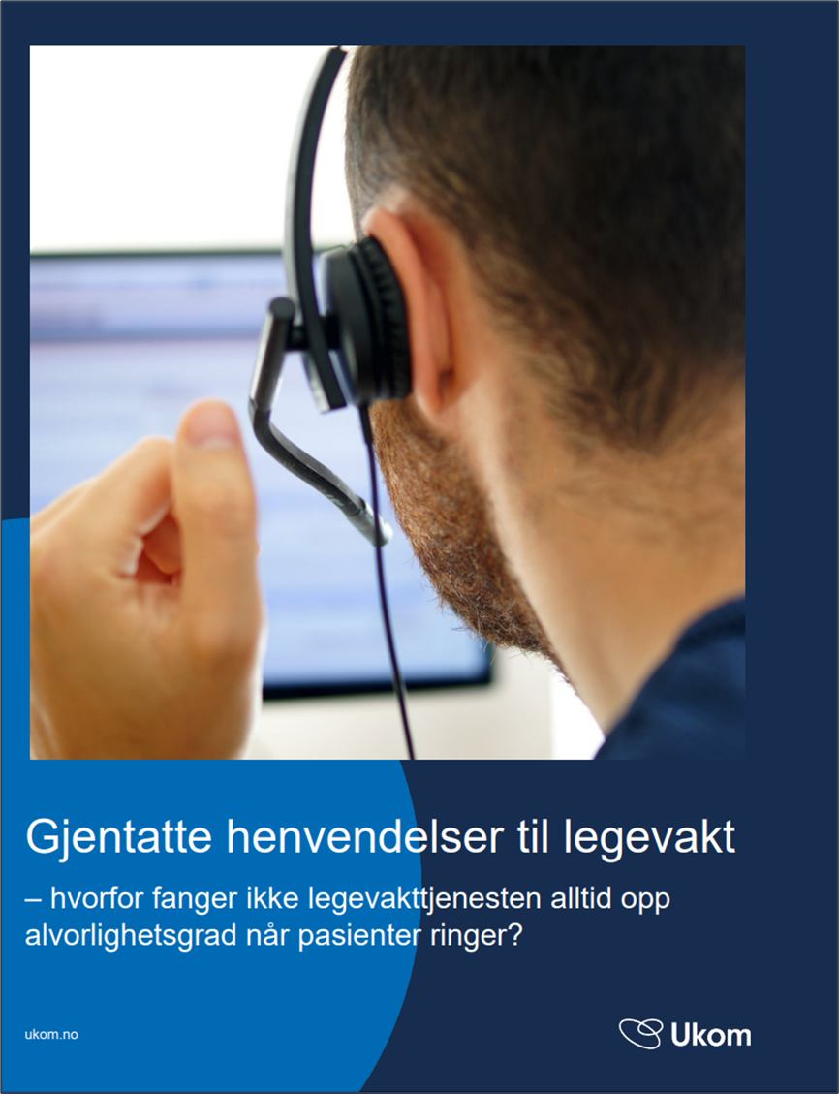
Notes:
Gjentatte henvendelser – kan være en utfordring!
----------------------------------------------------------------------------
UKOM-rapporten kom i februar 2024
og har gått gjennom hendelser bl.a. knyttet til legevakt.

Slide 34
Notes:
Basert på hendelse har rapporten pekt på en rekke ting, bl.a.
bør stilles krav om kompetanse i kommunikasjon, herunder også kontinuerlig oppfølging av medarbeidernes kommunikasjonsferdigheter
anbefaler bruk av lydlogg brukes til opplæring
mener at bruk av video kan komme flere pasienter til nytte
----------------------------------------------------------------------------

Slide 35
Rapporten peker bl.a. på:
Utvikling av beslutningsstøtteverktøy
Beslutningsstøtteverktøy brukes for å hjelp med å foreta en beslutning i uoversiktlige problemstillinger.
Ukom mener Helsedirektoratet bør gi de nasjonale fagmiljøene et mandat for arbeidet med å videreutvikle beslutningsstøtteverktøy.
Må forklare hva begrepet forverring betyr
Undersøkelsen viser at det kan være vanskelig å forklare hva begrepet "ta kontakt ved forverring" betyr.
Ukom anbefaler at de nasjonale fagmiljøene i samarbeid avklarer hva som legges i begrepet.
Rådene bør sendes på SMS
Pasienter glemmer eller misforstår 40 til 80 prosent av informasjonen de får fra helsepersonell. Det kan bedre pasientsikkerheten å få repetert informasjon som er gitt.
Notes:
Rapporten peker bl.a. på:
Klikk -1: bruk av beslutningsstøtteverktøy – beslutning i uoversiktlige problemstillinger.
Klikk -2: hva betyr forverring? Vi må bli mer konkret – kom med eksempel:
klikk-3: pt. har vi ikke mulighet til å sende3 råd p SMS. Merk 40-80% av informasjonen glemmes eller misforstås!
Vær nøye med oppsummeringen i avslutningen av samtalen , ikke for mange ord - og husk: closed loop
----------------------------------------------------------------------------
Skjult bilde – kan brukes dersom instruktøren i forberedelsen til presentasjonen ser at det er tid til å gå inn på saken etter gjennomgang aser at det

Slide 36
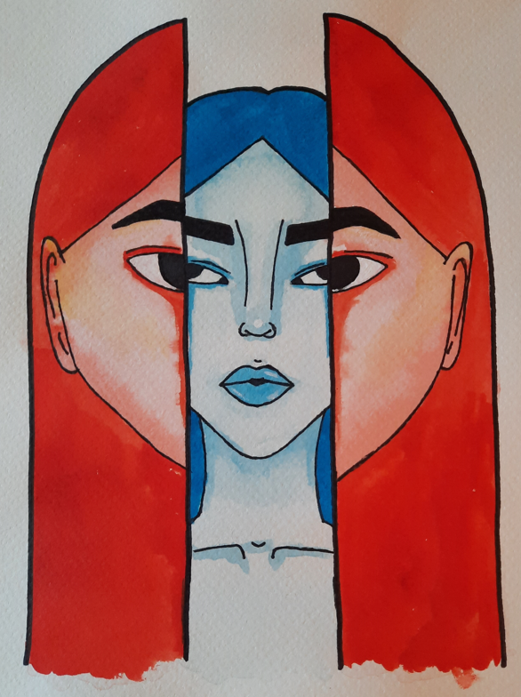
Re-kontakt om samme hendelse
Hovedregel: - start utspørring på nytt - gjennomgå forrige henvendelse med innringer
Operatør må avklare: - om pasienten fortsatt er på samme sted
- forverring? - ev. mangelfulle opplysninger fra første samtale
Unntak:
- at det er den samme operatøren og det har kun gått kort tid (tidsperspektivet må vurderes ut fra situasjonen)
Illustrasjon: KoKom
Notes:
NB: Animasjon på dette lysbildet
Ev. gjennomgang av tidligere henvendelse må være basert på dokumenterte opplysninger i EPJ.
Dersom det ikke er samme operatør som håndterer samtalen må all utspørring tas på nytt.
Vær oppmerksom på eventuell forverring av tilstand. - Hva betyr det konkret?
----------------------------------------------------------------------------

Slide 37
Tause anrop
Alvorlig sykdom?
Lomme-ringing?
Truende situasjon?
Det bør foreligge prosedyrer for tause anrop og lomme-ringing
Illustrasjon: Adobe stock
Notes:
Tause anrop
Det kan være svært vanskelig å vite om det er noen med behov for hjelp som er ute av stand til å formidle dette,
eller om det er feilringing.
Det kan være pasienter med pågående alvorlig sykdom, f.eks: synkope, hjerneslag, suicidale pasienter.
Lommeringing: Bakgrunnslyder: kan være prating, latter, lyd fra gange / bevegelse, eller annet.
Truende situasjon?: - hvor de ikke kan snakke selv, men søker hjelp?
Operatøren må lytte godt etter hva som egentlig foregår og prøve å fange opp sted og situasjon,
– få flere til å høre med deg / lytt på lydloggen!
Konferansekoble til AMK/ politi ved behov.
----------------------------------------------------------------------------
Dersom god tid på kurset kan en vurdere å spille av følgende video fra You tube (3 min video fra 911 i USA, + reklame) https://www.youtube.com/watch?v=ZJL_8kNFmTI

Slide 38
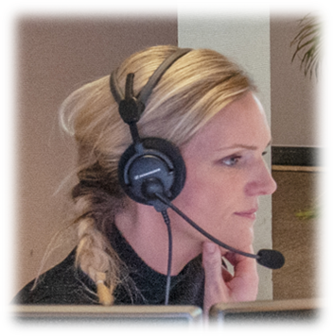
Dødsfall:
Sikker død? - offentlig sted - institusjon - privat hjem
- mistenkelig / uventet?
Illustrasjon: KoKom
Notes:
Et svært vanskelig tema, hvor også etiske dilemmaer dukker opp. Når setter LVS over til AMK? Hva med manglende HLR-status på institusjon?
Er det forskjell på om noen dør hjemme privat eller på institusjon?
Hva med ute på gaten?
----------------------------------------------------------------------------

Slide 39
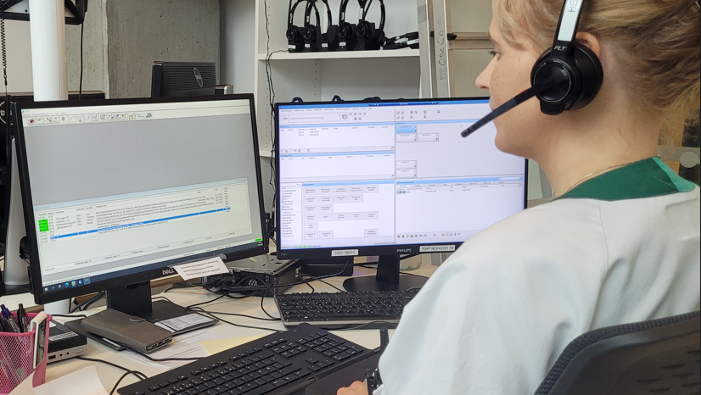
«…det er svært krevende for AMK / LVS å kunne fastslå sikkert ugjenkallelig dødsfall pr. telefon…» NIMN
Bilde: KoKom
Notes:
Fra NIMN: Legfolk kan ikke forventes å kunne gi informasjon om sikre dødstegn (f.eks. dødsflekker og / eller sikker dødsstivhet). Spørsmål fra AMK / LVS om dette kan ikke alltid gi pålitelig informasjon om «sikker død».
AMK kan derfor bare konkludere med «sikker død» hvis innringer gir en beskrivelse av en person med forandringer / skader som er uforenlig med liv.
Omstendighetene rundt hendelsen er avgjørende for å vurdere om det foreligger et sikkert ugjenkallelig dødsfall. Hvor lang tid det har gått siden vedkommende sist ble sett i live? Hvis lenge, kreves en beskrivelse fra innringer som gir grunnlag for å kunne anta at det foreligger et «sikkert ugjenkallelig dødsfall».
Følgende opplysninger tilsier at det er aktuelt med telefon HLR:
Noen har sett at vedkommende falt om (bevitnet hjertestans)?
Omstendigheter som gir mistanke om hypotermi som årsak til livløsheten?
Mistanke om overdose?
----------------------------------------------------------------------------

Slide 40
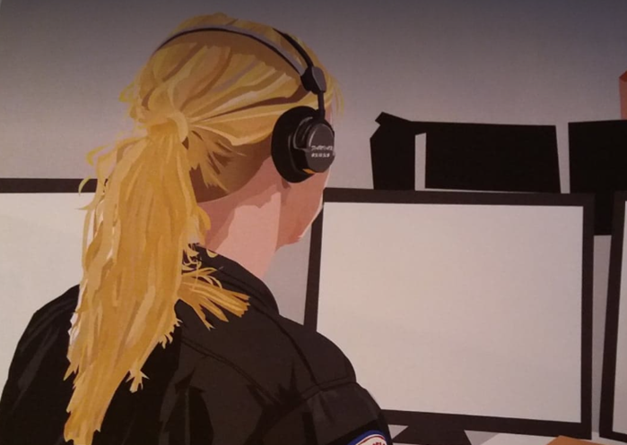
Dødsfall - case
Pårørende ringer 113, i sjokk, de har funnet bestemor livløs på gulvet. De ønsker ikke / klarer ikke starte opp med HLR. De mener det er sikker død, lite å gjøre. Du tenker HLR burde startes. Hva sier du?
Hva gjør du?
Illustrasjon: Theo Bakkeby Høiseth
Notes:
Case til diskusjon:
Be deltakerne snakke med sidemann / grupper på 2 til 3 deltakere - gi dem 2 minutter til felles refleksjon. Be om innspill i plenum etterpå (prøv å engasjere alle).
Hvem har lov å konstatere sikker død?
Kan det gjøres over tlf.?
Noen svar:
Legevakthåndboken: Naturlig dødsfall - Dødsfall - Dødsfall og annen rettsmedisin - Legevakthåndboken (lvh.no) Ifølge likbehandlingsloven av 1898 kunne dødsfall bevitnes av to personer over 18 år. Loven ble opphevet i 2010, og det er ikke kommet en ny lov om hvem som kan bevitne dødsfall. Det er imidlertid forskriftsfestet at leger har plikt til å gi erklæring om dødsfall som de blir kjent med i sin virksomhet. Dette innebærer en plikt til å skrive dødsmelding, men ikke nødvendigvis å syne liket.
----------------------------------------------------------------------------
Helsepersonelloven:
Det er bare leger som kan stadfeste døden. For å kunne fylle ut dødsmeldingen på forskriftmessig måte (blant annet krav om at dødsårsaken skal oppgis), må legen selv syne liket. I Helsedirektoratets brev av 12. mars 2018 åpnes det for at syning av lik i visse situasjoner kan gjennomføres ved hjelp av elektronisk overføring av lyd og bilde. Videre forutsettes det at dødsmeldingen undertegnes av den lege som syner liket via den elektroniske overføringen.
Hva som ligger i begrepet "unaturlig dødsfall" fremkommer av forskrift 21. desember 2000 nr. 1378 om leges melding til politiet om unaturlig dødsfall og lignende. § 2.Unaturlig dødsfall
Dødsfall anses unaturlig dersom det kan skyldes:
-drap eller annen legemskrenkelse, -selvmord eller selvvoldt skade, -ulykke som forlis, brann, skred, lynnedslag, drukning, fall, trafikkulykke o.l., -yrkesulykke eller yrkesskade, -feil, forsømmelse eller uhell ved undersøkelse eller behandling av sykdom eller skade, -misbruk av narkotika og -ukjent årsak når døden har inntrådt plutselig og uventet. Som unaturlig meldes også:
-dødsfall i fengsel eller under sivil eller militær arrest og funn av ukjent lik. Etter straffeprosessloven § 224 fjerde ledd har politiet etterforskningsplikt i alle tilfeller der en person under 18 år dør plutselig og uventet.

Slide 41
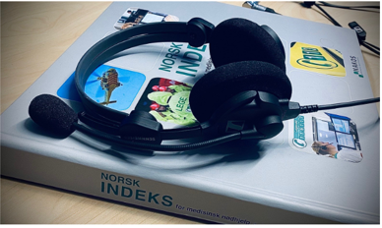
Gylne regler for telefontriage:
Telefontriage er høyrisiko – tro på innringeren!
ABCD må gjennomføres ved alle samtaler
Varsellys – vit hva disse er!
Sjekk ut sykehistorie og medikamentbruk
Sjekk at innringer er komfortabel med rådene som er gitt
Illustrasjon: Theo Bakkeby Høiseth
Notes:
Vi må tro på det innringer formidler!
Varsellys: Spm: Be kursdeltager gi det de tror er eks. på det vi omtaler som «varsellys»: Svar: - slapphet / medtatt pas.
- jamring / grynting
- sover mer enn vanlig
- oppfører seg unormalt / forvirret
- skriker høyt / unormal gråting (barn)
- svekket immunforsvar
- re-kontakt
- obs. temperatur på babyer under 3 måneder
- bekymret innringer som fortsatt stiller spørsmål etter råd er gitt, og samtalen skal avsluttes
Oppsummering og bekreftelse alltid viktig til slutt.
----------------------------------------------------------------------------

Slide 42
… har vi nådd målet med emnet?
Kursdeltaker skal etter del-2 kunne:
forklare prinsippene for bruk av beslutningsstøtteverktøy i kombinasjon med operatørens fagkyndighet
forklare oppbygning og hovedbruk, samt de ulike hastegradsnivåene i beslutningsstøtteverktøyene NIMN, TTA og LVI
forklare prinsippene for bruk av «startkort» ved mottak av samtale ved bruk av LVI og NIMN
Illustrasjon: KoKom
Notes:
NB: Animasjon i lysbildet
Oppsummering i gruppen, punkt for punkt.
----------------------------------------------------------------------------

Slide 43
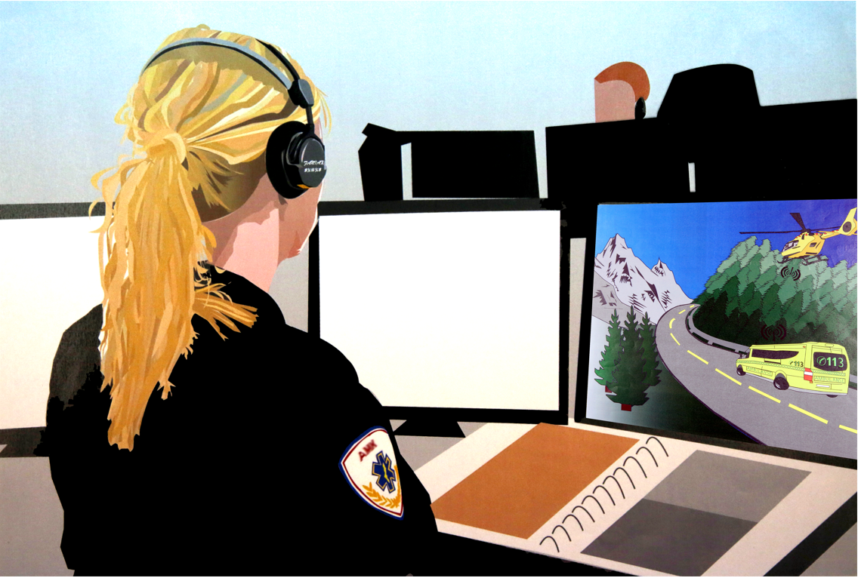
Du finner oss også på:
Har du innspill?
Ta kontakt på post@kokom.no
Instagram: @kokom_kompetanse
Facebook: KoKom
Hjemmesiden: www.kokom.no

